Slide 1
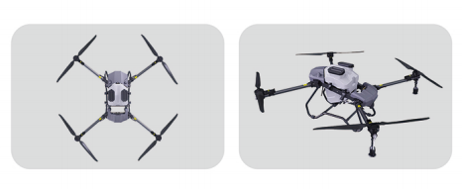
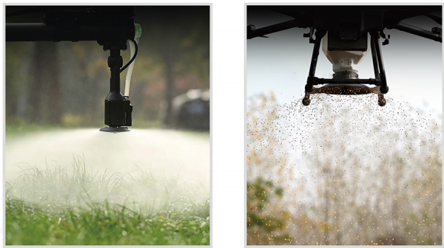
Red Sword HJ Plant Protection Drone（30L）
السيف الأحمر رش حماية النباتات الطائرات بدون طيار （30L）
红剑植保无人机/Red Sword HJ Plant Protection Drone（30L）
分项名 称 | اسم البند | Thesub-item name | Main parameter indicators无人机
无人机材 质 | الطائرات بدون طيار المواد | Material | High strength carbon fiber
无人机尺寸 | أبعاد الطائرات بدون طيار | UAV size | 2835mm*2574mm*986mm
无人机重量 | وزن الطائرات بدون طيار | Drone weight | 19kg
最大起飞重量 | أقصى وزن الاقلاع | Maximum take-off weight | 70 kg
空机悬停时间 | تحوم الوقت | Empty aircraft hovering time | 18s 30000mAh 35minutes
药箱容积 | حجم مربع الطب | medicine box capacity | 30L
喷洒宽度 | عرض الرش | Spray width | 4∽8m
喷洒颗粒 | رش الجسيمات | Spray particles | 0.5∽6mm
雾化颗粒 | الجسيمات متناهية الصغر | Atomized particles | 50 ∽500µm
遥控距离 | بعد المسافة | Remote control distance | 3∽5 km
定位系统 | نظام تحديد المواقع | Guidance mode | GPS, Beidou, Galileo, GLONASS

Slide 2
Red Sword HJ Plant Protection Drone（50L）
السيف الأحمر رش حماية النباتات الطائرات بدون طيار（50L）
红剑植保无人机/Red Sword HJ Plant Protection Drone(50L)
分项名称 | اسم البند | Thesub-item name | Main parameter indicators
无人机材质 | الطائرات بدون طيار المواد | Material | High strength carbon fiber
无人机尺寸 | أبعاد الطائرات بدون طيار | UAV size | 2835mm*2574mm*986mm
无人机重量 | وزن الطائرات بدون طيار | Drone weight | 19kg
最大起飞重量 | أقصى وزن الاقلاع | Maximum take-off weight | 70 kg
空机悬停时间 | تحوم الوقت | Empty aircraft hovering time | 18s 30000mAh 20 minutes
药箱容积 | حجم مربع الطب | medicine box capacity | 50L
喷洒宽度 | عرض الرش | Spray width | 4∽8m
喷洒颗粒 | رش الجسيمات | Spray particles | 0.5∽6mm
雾化颗粒 | الجسيمات متناهية الصغر | Atomized particles | 50 ∽500µm
遥控距离 | بعد المسافة | Remote control distance | 3∽5 km
定位系统 | نظام تحديد المواقع | Guidance mode | GPS, Beidou, Galileo, GLONASS

